Slide 1
§8．4 第一型曲面积分
一、第一型曲面积分的概念与性质
第一型曲面积分
在分片光滑的曲面上的曲面积分
第一型曲面积分的性质
二、第一型曲面积分的计算
第一型曲面积分的计算公式
一般情形
参数方程情形

Slide 2
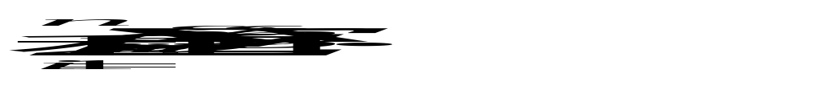
一、第一型曲面积分的概念与性质
设f(x, y, z)为非均匀的曲面形金属构件S的面密度，则以下定
义曲面积分的过程可以看成是求曲面形金属构件质量的过程。
定义 设曲面S是光滑的，函数f (x, y, z)在S上有界．
把S任意
分成n小块ΔS_{i} (ΔS_{i}同时也代表第i小块曲面的面积)，
设(ξ_{i}, η_{i}, ζ_{i} )是
ΔS_{i}上任意取定的一点，
作乘积 f(ξ_{i}, η_{i}, ζ_{i} )ΔS_{i} (i =1, 2, · · · , n)，并作
z
(ξ_{i}, η_{i}, ζ_{i} )
S
ΔS_{i}
O
y
x

Slide 3
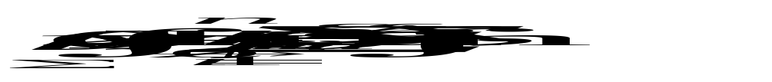
一、第一型曲面积分的概念与性质
设f(x, y, z)为非均匀的曲面形金属构件Σ的面密度，则以下定
义曲面积分的过程可以看成是求曲面形金属构件质量的过程。
定义 设曲面是S光滑的，函数f (x, y, z)在S上有界．
把S任意
分成n小块ΔS_{i} (ΔS_{i}同时也代表第i小块曲面的面积)，
设(ξ_{i}, η_{i}, ζ_{i} )是
ΔS_{i}上任意取定的一点，
作乘积 f(ξ_{i}, η_{i}, ζ_{i} )ΔS_{i} (i =1, 2, · · · , n)，并作
如果当各小块曲面的直径的最大值λ→0时，
这和的极限总存在，则称此极限为函数f(x, y, z)在曲面S上对面积
S
其中f(x, y, z)叫做被积函数， S叫做积分曲面．

Slide 4
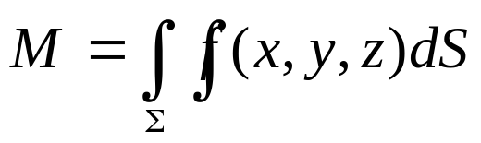
根据上述定义，面密度为连续函数f(x, y, z)的光滑曲面Σ的质
量M，可表示为f(x, y, z)在S上第一型曲面积分:
S
第一型曲面积分的存在性：
当f(x, y, z)在分片光滑曲面S上连续时，第一型曲面积分是存
在的．今后总假定f(x, y, z)在S上连续．
曲面光滑:在曲面的每一点 曲面的方程都有连续偏导数;或
者说曲面的每一点都有切平面,且切平面的法向量随着曲面上的点
连续地变动.
分片光滑曲面:可以用曲线把曲面分割成有限片曲面,其中每
片曲面都光滑.

Slide 5



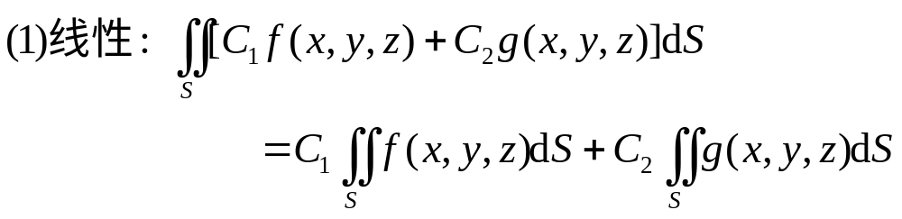
在分片光滑的曲面上的曲面积分：
如果S是分片光滑的，我们规定函数在S上第一型曲线面积
分等于函数在光滑的各片曲面上第一型曲面积分之和．
例如，
设S可分成两片光滑曲面S ₁及S ₂(记作S ＝ S ₁＋ S ₂)，
就规定
第一型曲面积分的性质：
由第一型曲面积分的定义可知，它具有与对弧长的曲线积
分类似的性质．

Slide 6
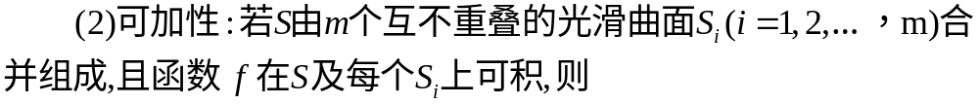
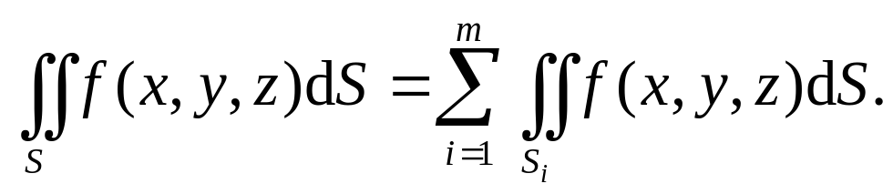
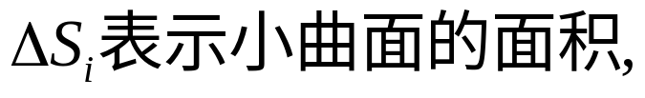
z
S ₁
S ₂
注:第一型曲面积分的无方向性:
O
y
其中
x
因此,第一型曲面积分与曲面的取向无关.

Slide 7
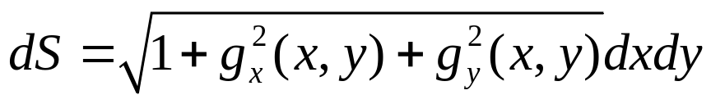
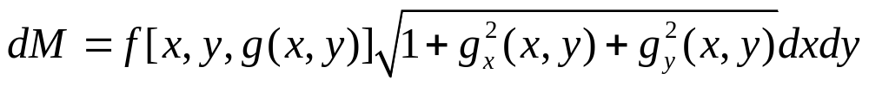
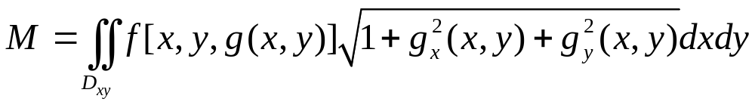
二、第一型曲面积分的计算
前面已指出，面密度为连续函数f(x, y, z)的光滑曲面S的质量
M，可表示为f(x, y, z)在S上第一型曲面积分:
另一方面，设积分曲面S由方程z=g(x, y)给出， S在xOy面上的
投影区域为D_{xy}，函数z=g(x, y)在D_{xy}上具有连续偏导数，则光滑曲
面的质量M也可用元素法来求：
S上任意点(x, y, z)处的面积元素为
，
质量元素为
，
于是曲面的质量为
．

Slide 8
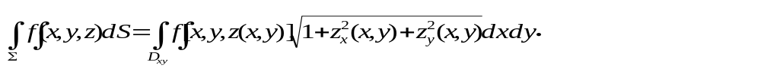
第一型曲面积分的计算公式：化曲面积分为二重积分
(1) 设积分曲面S由方程z=z(x, y) , (x,y) ∈ D_{xy} 给出，其中
S在xOy面上的投影区域为D_{xy}，函数z=g(x, y)在 D_{xy}上具有连续偏
导数，被积函数f(x, y, z)在S上连续，则有
g
g
g
g
S
讨论： 如果积分曲面S由方程y=h(z, x)给出或由x=j(y, z)给出，那么f(x, y, z)在S上第一型曲线面积分如何计算?

Slide 9
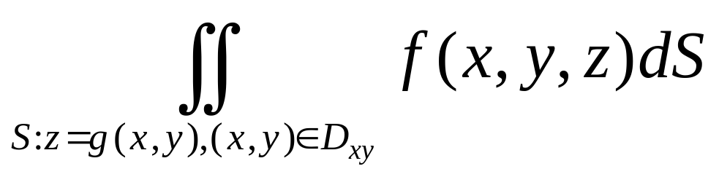
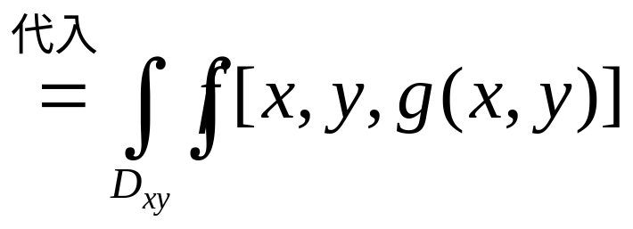
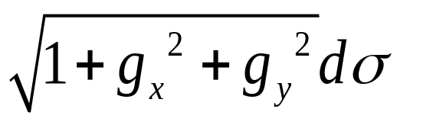
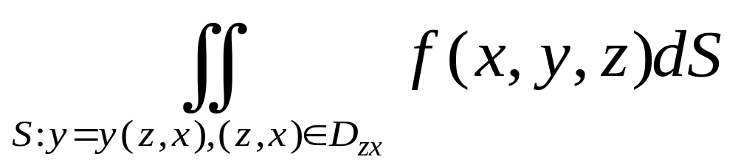

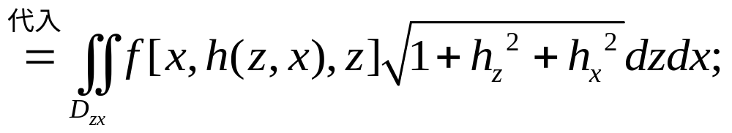
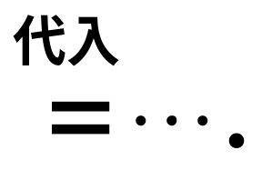
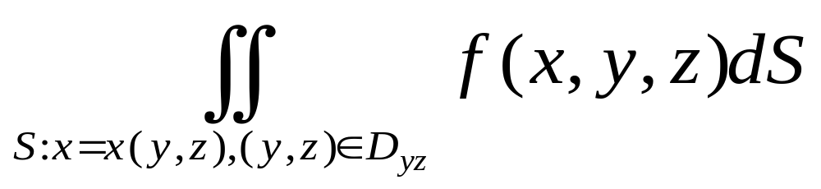
理解方法:

Slide 10

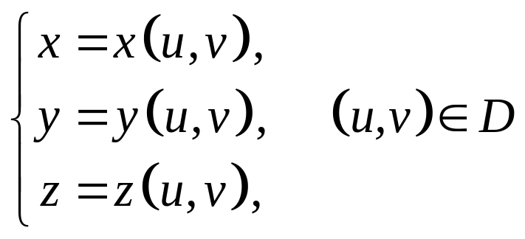
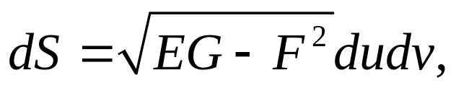
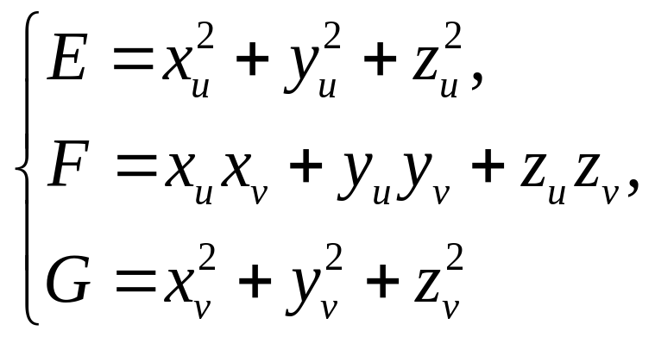
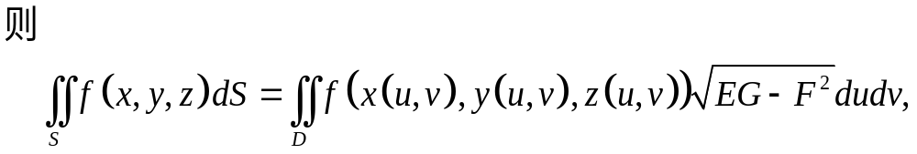
(2) 当曲面 由参数方程
给出时,
其中

Slide 11
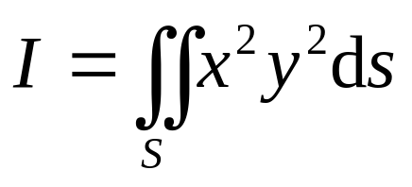
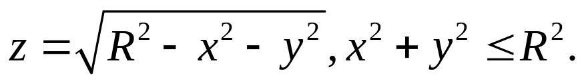
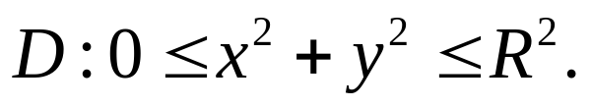
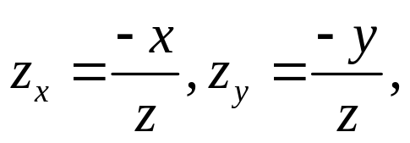

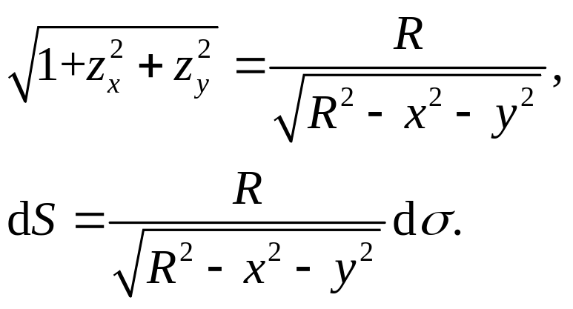
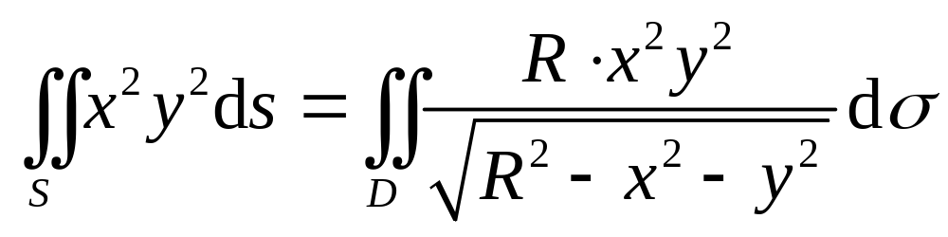
例1. 求曲面积分
其中S为上半球面:
解: S在Oxy平面上的投影区域为
又
z
故
O
y
于是
x

Slide 12
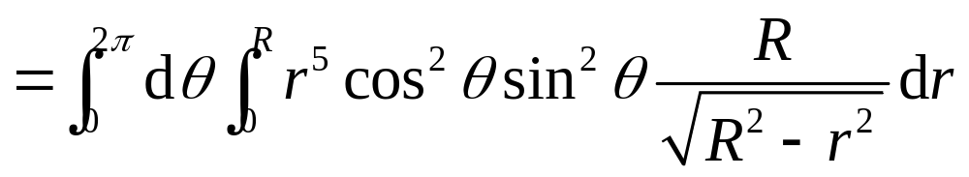
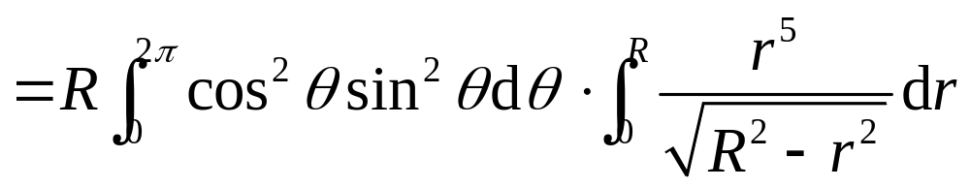
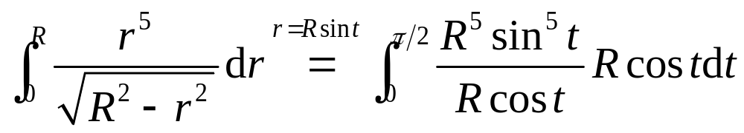
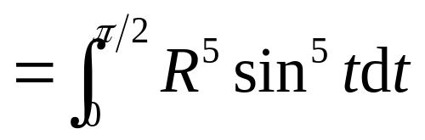
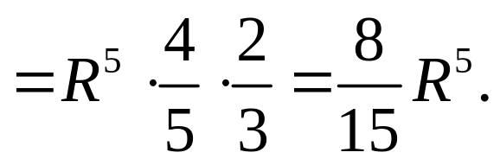
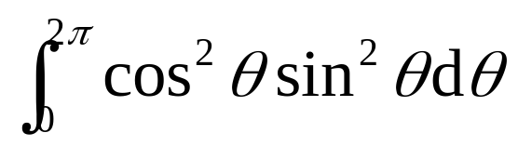
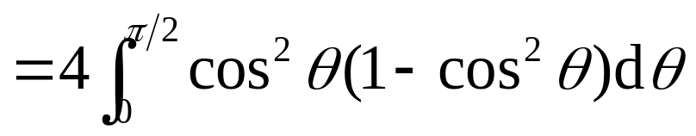
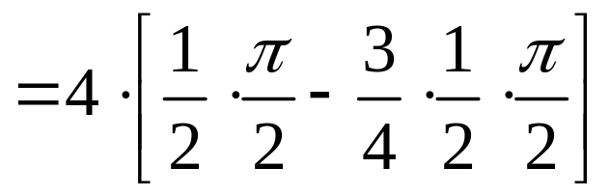
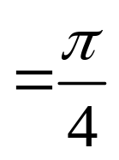
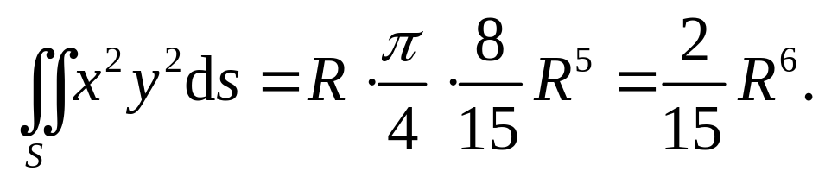

Slide 13
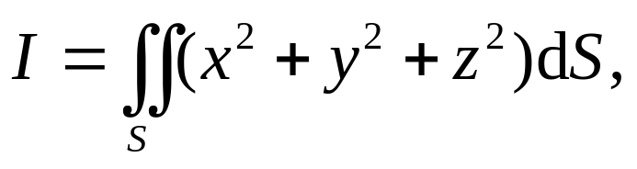
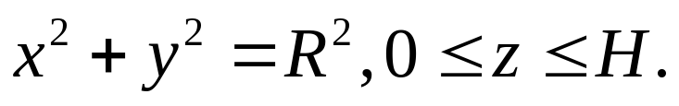
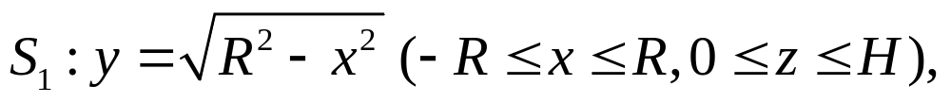
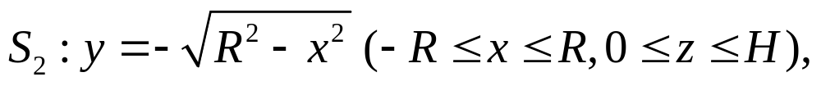

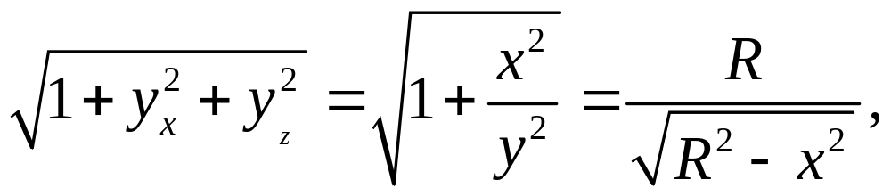


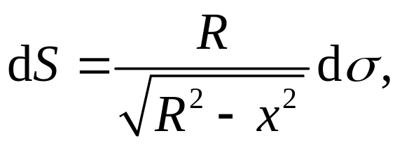



例2. 求曲面积分
其中S为圆柱面
解1:
z
在这两部分曲面上,都有
从而
y
x
以D表示 在Ozx平面上的投影:
于是

Slide 14
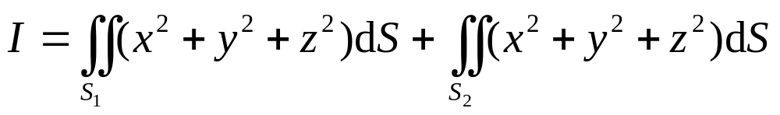
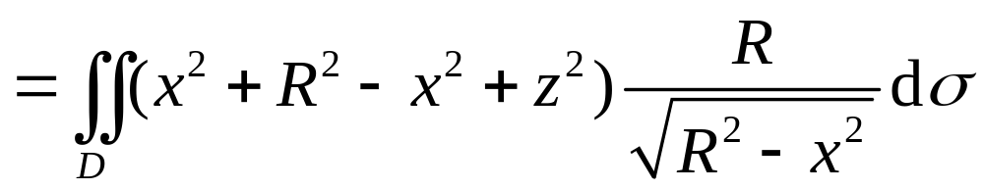
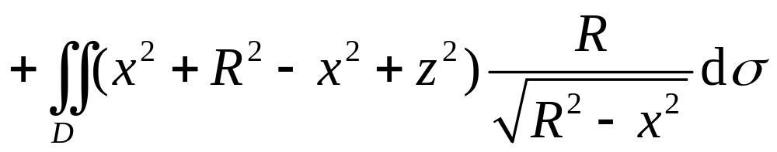
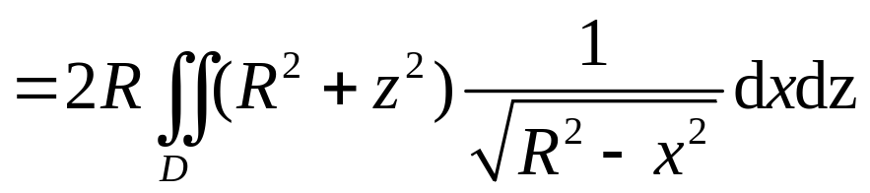
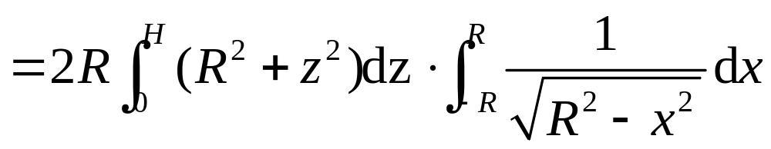
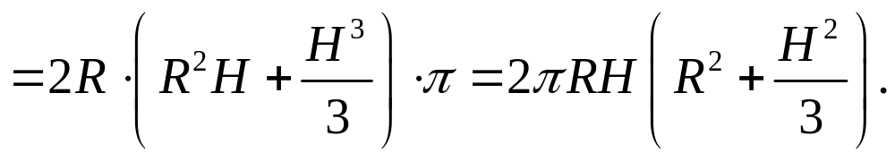

z
y
x

Slide 15








解2: 用参数方程
用
来解.
此时
于是

Slide 16



曲面积分的对称性:
当曲面S关于平面Ozx对称,且被积函数 f ( x ,y, z)关于变量y
为偶函数,则
当曲面S关于平面Ozx对称,且被积函数 f ( x ,y, z)关于变量y
为奇函数,则
当曲面S关于其他两个坐标平面的对称,且被积函数关于相应
自变量有奇偶性,也有类似的简化公式.

Slide 17










z
例3. 求面密度为常数 的均匀球面
对位于点P(0,0,l) (0<l≠R)
.P(0,0,l)
处的单位质点的引力.
解: 设所求力为
则由对称性知
O
y
球面的参数方程为
x

Slide 18










因此

Slide 19





补
z=h(0<h<a)截出的顶部．
D_{xy} 为圆形闭区域：x²+y²≤a ²−h ²．
又
z
h
于是
D_{xy}
O
y
x

Slide 20




其中Σ是由平面x=0，y=0，z=0及x+y+z=1
所围成的四面体的整个边界曲面．
解 整个边界曲面Σ在平面x=0、y=0、z=0及x+y+z=1上的部分
依次记为Σ ₁，Σ₂，Σ ₃及Σ₄，于是
z
1
Σ ₁
Σ ₂
Σ ₄
O
1
y
1
D_{xy}
Σ ₃
x
作业: 习题8.4 , 1、3、6

